Slide 1

Организация учета результатов тестирования иностранных граждан и лиц без гражданства на знание русского языка
03 сентября 2025 года
Орлова Галина Михайловна, главный специалист сектора правового обеспечения департамента надзора, контроля, оценки качества образования и правового обеспечения в сфере образования комитета общего и профессионального образования Ленинградской области
Комитет общего и профессионального образования Ленинградской области
Notes:
+

Slide 2

НОРМАТИВНО-ПРАВОВАЯ БАЗА
Приказ Министерства просвещения Российской Федерации от 04.03.2025 № 170 «Об утверждении Порядка проведения тестирования…»
Приказ Министерства просвещения Российской Федерации от 04.03.2025 № 171 «О внесении изменений в Порядок приема на обучение по образовательным программам ….»
Официальный сайт ТЕСТИРУЮЩЕЙ ОРГАНИЗАЦИИ
Приказ Федеральной службы по надзору в сфере образования и науки от 05.03.2025 № 510 «Об определении минимального количества баллов, подтверждающего успешное прохождение иностранными гражданами..»
МЕТОДИЧЕСКИЕ РЕКОМЕНДАЦИИ
Министерства просвещения Российской Федерации от 31.03.2025 № 03-608
ПАМЯТКА МВД РОССИИ от 07.07.2025 № 19-26456/2025 (РУКОВ МОУО)
ПАМЯТКА МИД РОССИИ об особой категории иностранных граждан
Notes:
+

Slide 3


ИНФОРМАЦИЯ ДЛЯ РОДИТЕЛЕЙ
ПЕРЕЧЕНЬ ТЕСТИРУЮЩИХ ОРГАНИЗАЦИЙ
распоряжение КОПО от 26.03.2025 № 739-р
РАСПИСАНИЕ
распоряжение КОПО от 31.03.2025 № 795-р
ИНСТРУКЦИЯ ДЛЯ РОДИТЕЛЕЙ
Письмо КОПО от 17.04.2025 № 19-15661/2025
ДЕМОНСТРАЦИОННЫЕ ВАРИАНТЫ + СПЕЦИФИКАЦИЯ
ДИАГНОСТИЧЕСКИХ МАТЕРИАЛОВ ПО КЛАССАМ
Официальный сайт ТЕСТИРУЮЩЕЙ ОРГАНИЗАЦИИ
О ПОРЯДКЕ ПРОВЕДЕНИЯ И СОЗДАНИИ КОМИССИИ
правовой акт тестирующей организации
О ПОРЯДКЕ ХРАНЕНИЯ МАТЕРИАЛОВ ТЕСТИРОВАНИЯ
правовой акт тестирующей организации
СОСТАВ АПЕЛЛЯЦИОННОЙ КОМИССИИ
распоряжение КОПО от 26.03.2025 № 738-р
ПОЛОЖЕНИЕ ОБ АПЕЛЛЯЦИОННОЙ КОМИССИИ
приказ КОПО от 22.04.2025 № 15
Notes:
+

Slide 4







ПРОВЕРКА ЗАКОННОСТИ ПРЕБЫВАНИЯ
ШАГ 2. ПРОВЕРКА КОМПЛЕКТНОСТИ – 5 Р.Д.
Шаг 3. ПРОВЕРКА ДОСТОВЕРНОСТИ, ВКЛЮЧАЯ ПРОВЕРКУ ЗАКОННОСТИ ПРЕБЫВАНИЯ В РФ – 25 Р.Д.
!! ДЕТИ + РОДИТЕЛИ !!
Шаг 4. НАЛИЧИЕ
В РКЛ = НЕЗАКОННОЕ ПРЕБЫВАНИЕ В РФ
Шаг 5. НАПРАВЛЕНИЕ ИНФОРМАЦИИ
О НАЛИЧИИ В РКЛ
В КОМИТЕТ ОБРАЗОВАНИЯ
ПО МЕСТУ НАХОЖДЕНИЯ ОРГАНИЗАЦИИ
Шаг 6. РЕКОМЕНДАЦИЯ РОДИТЕЛЯМ ОБРАТИТЬСЯ
В МВД РОССИИ
ДАЛЕЕ - РКЛ
РАЙОННЫЙ КОМИТЕТ ОБРАЗОВАНИЯ УВЕДОМЛЯЕТ
ТО МВД РФ В ЛО
Шаг 4. ОТСУТСТВУЕТ
В РКЛ = ЗАКОННО ПРЕБЫВАЕТ В РФ
(СКРИНШОТ С САЙТА МВД СОХРАНИТЬ)
ШАГ 1. ПОЛУЧЕНИЕ ЗАЯВЛЕНИЯ О ПРИЕМЕ
+ ДОКУМЕНТЫ,
ВКЛЮЧАЯ УДОСТОВЕРЯЮЩИЕ ЛИЧНОСТИ
Шаг 5. НАПРАВЛЕНИЕ НА ТЕСТИРОВАНИЕ
ШАГ 6.
УВЕДОМЛЕНИЕ 3 Р.Д.
Notes:
+

Slide 5


ОФИЦИАЛЬНЫЙ САЙТ
КОМИТЕТА ОБЩЕГО И ПРОФЕССИОНАЛЬНОГО ОБРАЗОВАНИЯ ЛЕНИНГРАДСКОЙ ОБЛАСТИ
Ссылка на раздел «Тестирование иностранных граждан и лиц без гражданства на знание русского языка»
Нормативно-правовые акты федерального, регионального уровней
о тестировании иностранных граждан и лиц без гражданства на знание русского языка
Notes:
+

Slide 6
ПРЕДОСТАВЛЕНИЕ ИНФОРМАЦИИ В РОСОБРНАДЗОР
Муниципальные
органы управления образованием
Тестирующие
организации
ПРИЛОЖЕНИЕ 1
КТО? ОТВЕТСТВЕННЫЕ ЛИЦА МОУО
ПРИЛОЖЕНИЕ 2
КТО? РУКОВОДИТЕЛИ ТЕСТИРУЮЩИХ ОРГАНИЗАЦИЙ
КОГДА?
ДО 23 ЧИСЛА КАЖДОГО МЕСЯЦА
КОГДА?
3 РАБОЧИХ ДНЯ ПОСЛЕ ДНЯ
ПРОВЕДЕНИЯ ТЕСТИРОВАНИЯ
ВНИМАНИЕ!!!
КОЛИЧЕСТВЕННЫЕ ПОКАЗАТЕЛИ ПРЕДОСТАВЛЯЮТСЯ НАРАСТАЮЩИМ ИТОГОМ
ВНИМАНИЕ!!!
РЕЗУЛЬТАТЫ ТЕСТИРОВАНИЯ ПРЕДОСТАВЛЯЮТСЯ ПО ИТОГАМ КОНКРЕТНОЙ ДАТЫ
ПРОВЕДЕНИЯ ТЕСТА
КУДА ? https://disk.yandex.ru/edit/d/gsEynARXID8C4D_kAy-vIiPegnqahzm72s0qoIz-cKg6bzBKeE5STnJEQQ
ЦВЕТ
КУДА ?
PRAVOVOI_SECTOR@LENREG.RU
Notes:
+

Slide 7

ПРЕДОСТАВЛЕНИЕ ИНФОРМАЦИИ В РОСОБРНАДЗОР
НА ЧТО ОБРАТИТЬ ВНИМАНИЕ
СВОВРЕМЕННОСТЬ (СНАЧАЛА ОТЧЕТ, ПОТОМ УВЕДОМЛЕНИЕ РОДИТЕЛЯМ)
УКАЗАНИЕ ФИО ОБЯЗАТЕЛЬНО
КОРРЕКТНОЕ ОТРАЖЕНИЕ РЕЗУЛЬТАТА
КОРРЕКТНЫЕ ЗНАЧЕНИЯ РЕЗУЛЬТАТА В ПРОЦЕНТАХ
КОРРЕКТНЫЙ УНИКАЛЬНЫЙ КОД – 10 ЗНАКОВ- 47_КОД ОО_КЛАСС_ПОРЯДКОВЫЙ НОМЕР (СКВОЗНАЯ НУМЕРАЦИЯ),
ПРИМЕР: 4704111001
6. ПРИ ПОВТОРНОЙ СДАЧЕ ЧЕРЕЗ 3 МЕСЯЦА УНИКАЛЬНЫЙ КОД СОХРАНЯЕТСЯ
7. ПРИ СДАЧЕ ПОСЛЕ ПОВТОРНОЙ ПОДАЧИ ЗАЯВЛЕНИЯ НА КЛАСС НИЖЕ НОВЫЙ УНИКАЛЬНЫЙ КОД
8. СИНХРОНИЗАЦИЯ ДАННЫХ В ПРИЛОЖЕНИЯХ 1 И 2
Notes:
+

Slide 8

НОВОЕ В УЧЕТЕ РЕЗУЛЬТАТОВ ТЕСТИРОВАНИЯ
ст. 98 Закона об образовании дополнена частью 9.1
ФИС ФРДО - НОВЫЙ МОДУЛЬ «Единый реестр
цифровых документов об образовании» (ЕРЦДО) - https://mycdo.obrnadzor.gov.ru/
ЗАДАЧА 1. ВСТУПИТЬ В ГРУППУ ТГ «ИНФОРМАЦИОННЫЙ КАНАЛ МОДУЛЯ ЕР ЦДО»
ЗАДАЧА 2. ИЗУЧИТЬ ПРЕЗЕНТАЦИЮ В ТГ
ЗАДАЧА 3. СОЗДАТЬ ЛИЧНЫЙ КАБИНЕТ ОРГАНИЗАЦИИ
ЗАДАЧА 4. ПОДРУЖИТЬСЯ С ТЕХНИЧЕСКОЙ ПОДДЕРЖКОЙ ERCDO@CITIS.RU
ЗАДАЧА 5. ВНЕСТИ РЕЗУЛЬТАТЫ ТЕСТИРОВАНИЯ С 01.04.2025. Срок: до 22.09.2025
ЗАДАЧА 6. УВЕДОМИТЬ КОМИТЕТ ОБ УСПЕХАХ ВНЕСЕНИЯ СВЕДЕНИЙ/СВЕРКА
Notes:
+

Slide 9
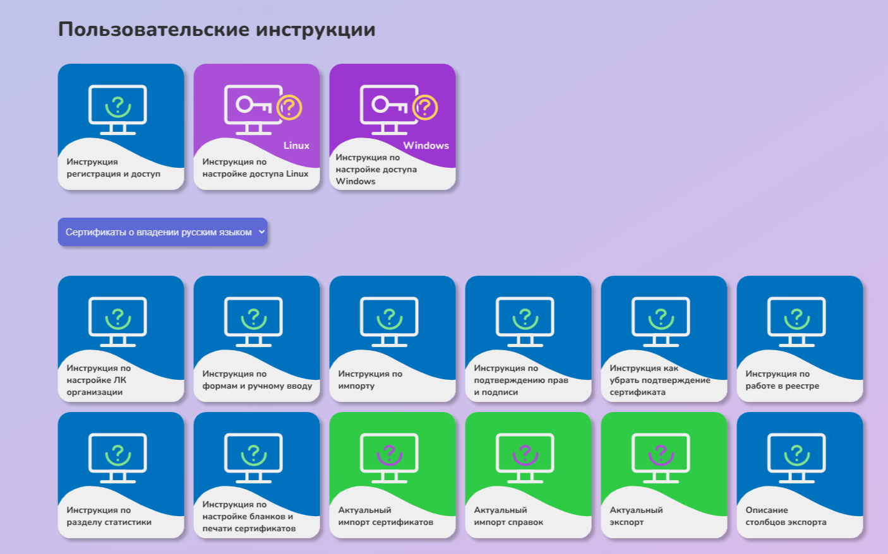

ЕР ЦДО - РАЗДЕЛ «ДЛЯ ОРГАНИЗАЦИЙ»
Notes:
+

Slide 10
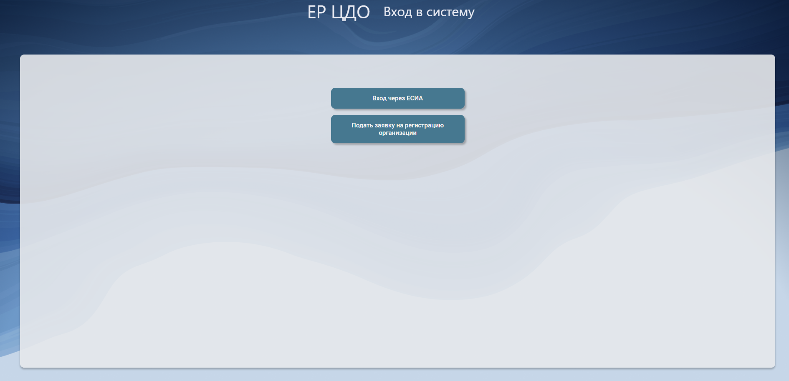

ЕР ЦДО - РАЗДЕЛ «ГЛАВНАЯ» -
ЕР ЦДО ДЛЯ ОБРАЗОВАТЕЛЬНЫХ ОРГАНИЗАЦИЙ
Notes:
+

Slide 11
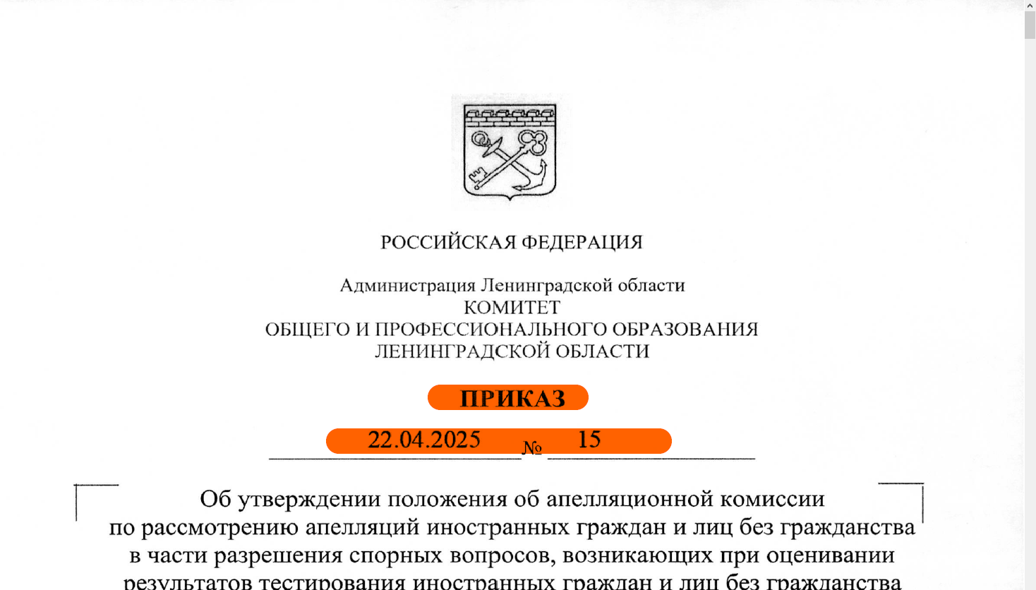
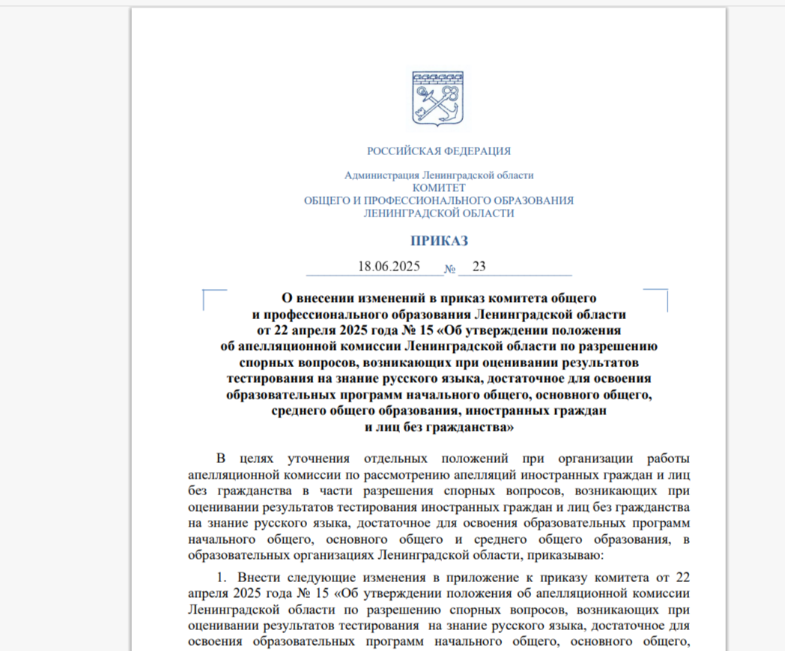
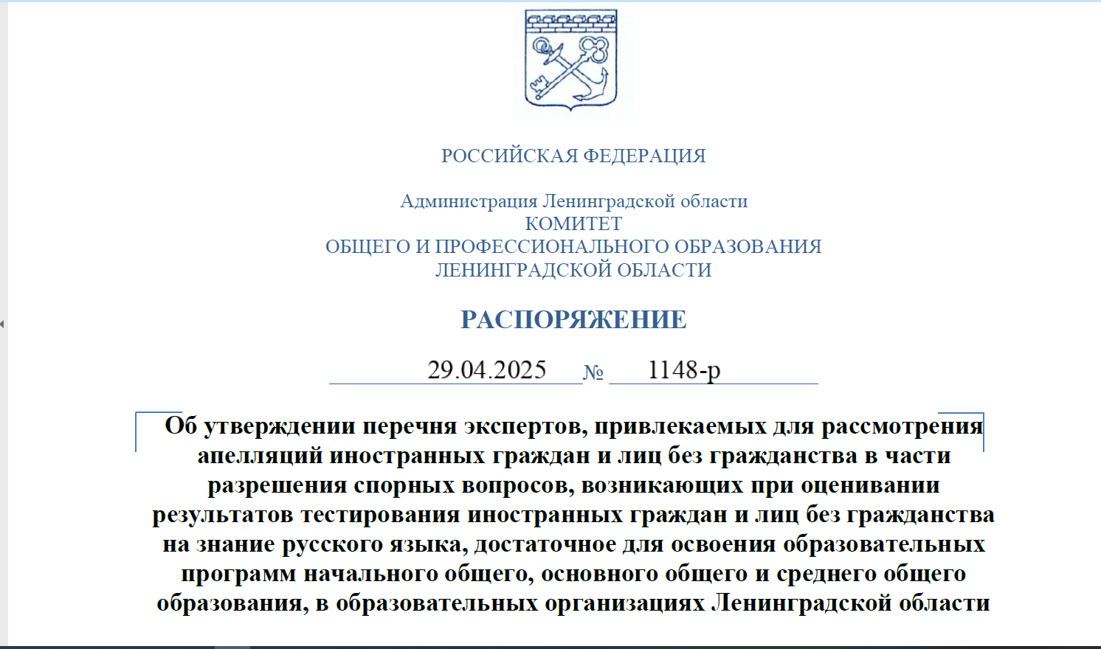

ИНФОРМАЦИЯ ОБ ОТВЕТСТВЕННЫХ
И ЭКСПЕРТАХ ТЕСТИРУЮЩИХ ОРГАНИЗАЦИЙ
ПОЛОЖЕНИЕ ОБ АПЕЛЛЯЦИОННОЙ КОМИССИИ
РАСПОРЯЖЕНИЕ КОМИТЕТА
«ОБ УТВЕРЖДЕНИИ СОСТАВА ЭКСПЕРТОВ, ПРИВЛЕКАЕМЫХ ДЛЯ УЧАСТИЯ
В АПЕЛЛЯЦИОННОЙ КОМИССИИ»
ГАТЧИНСКИЙ МУНИЦИПАЛЬНЫЙ ОКРУГ
ВСЕВОЛОЖСКИЙ РАЙОН
Notes:
+

Slide 12
РЕЗУЛЬТАТЫ АПЕЛЛЯЦИИ
ДАТА | ВСЕГО | УДОВЛЕТВОРЕНО | ОТКЛОНЕНО
28.05.2025 | 1 | 1 | 0
24.07.2025 | 1 | 1 | 0
29.08.2025 | 6 | 1+2 (частично) | 3
02.09.2025 | 3 | 1 | 2
ИТОГО: | 11 | 6 | 5
ПО КЛАССАМ
1 КЛАСС | 4 | 2 | 2
7 КЛАСС | 2 | 0 | 2
8 КЛАСС | 1 | 1 - АННУЛЯЦИЯ | 0
9 КЛАСС | 1 | 1 | 0
10 КЛАСС | 1 | 1 | 0
11 КЛАСС | 2 | 1- АННУЛЯЦИЯ | 1
Notes:
+

Slide 13




АЛГОРИТМ ПРОВЕДЕНИЯ АПЕЛЛЯЦИИ
ПОДАЧА АПЕЛЛЯЦИИ, РЕГИСТРАЦИЯ
ИНФОРМИРОВАНИЕ ЗА 1 РАБОЧИЙ ДЕНЬ
ДО ЗАСЕДАНИЯ
ЗАСЕДАНИЕ, РЕШЕНИЕ
ПЕРЕДАЧА ИНФОРМАЦИИ ИЗ ТЕСТИРУЮЩЕЙ ОРГАНИЗАЦИИ В КОМИТЕТ, ПРИВЛЕЧЕНИЕ
ЭКСПЕРТА
ЭКПЕРТНОЕ ЗАКЛЮЧЕНИЕ
7 р. дн.
3 р. дн.
3 РАБОЧИХ ДНЯ
ТЕСТИРОВАНИЕ
ДАТА НАПРАВЛЕНИЯ РЕЗУЛЬТАТА !
ВАЖНА ФИКСАЦИЯ
ПРИКАЗ КОПО ЛО ОТ 22.04.2025 № 15
Notes:
+

Slide 14

СПАСИБО
ЗА ВНИМАНИЕ
И УСПЕХОВ
В РАБОТЕ!
Notes:
+

